Slide 1
EEG for Person Recognition

Slide 2
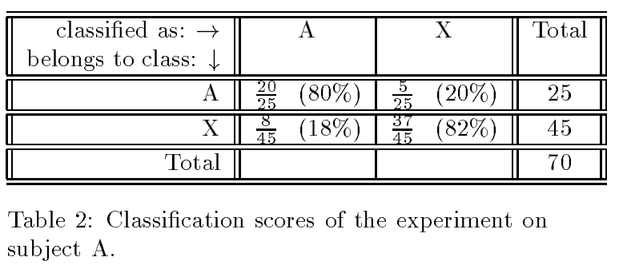
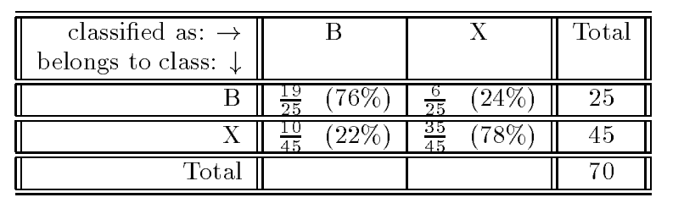
早期研究
1999年，Marios Poulos 等人在“Person Identifcation Based on Parametric Processing of the EEG,” Proc. 6th IEEE Int’l Conf. Electronics,Circuits and Systems [ICECS 99], IEEE,1999, pp. 283-286 中最早提出了用EEG识别不同人的概念。
在这篇文章中，作者利用4个人的闭眼静息态EEG数据，提取出了其中的alpha波，并利用AR（autoregressive ）和Kohonen’s linea r vector quantization 进行建模和分类，分类方式是对A B C D 这四个人的数据分别进行A\non-A …的分类，分类结果如下（其中两个人的结果）

Slide 3
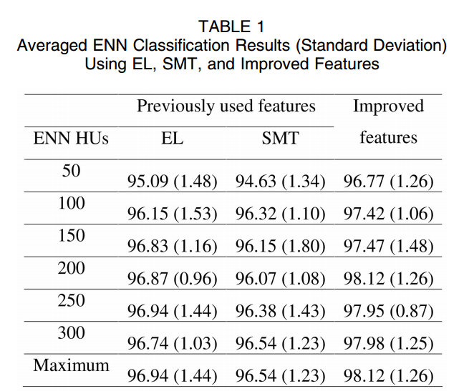
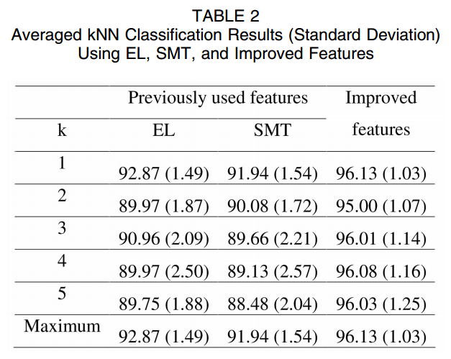
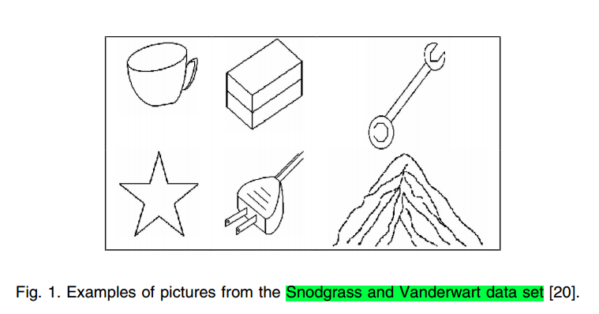
早期研究
2007年，Ramaswamy Palaniappan 和Danilo Mandic 在“Biometrics from Brain Electrical Activity: A Machine Learning Approach,” IEEE Trans. Pattern Analysis and Machine Intelligence, Apr.2007, pp. 738-742 中通过视觉刺激的方式对更多人进行了实验。
在这篇文章中，作者通过黑白图片（下图）的视觉刺激收集102个人的EEG数据，并用两种神经网络模型对数据进行分类，得到了90%以上的分类效果

Slide 4
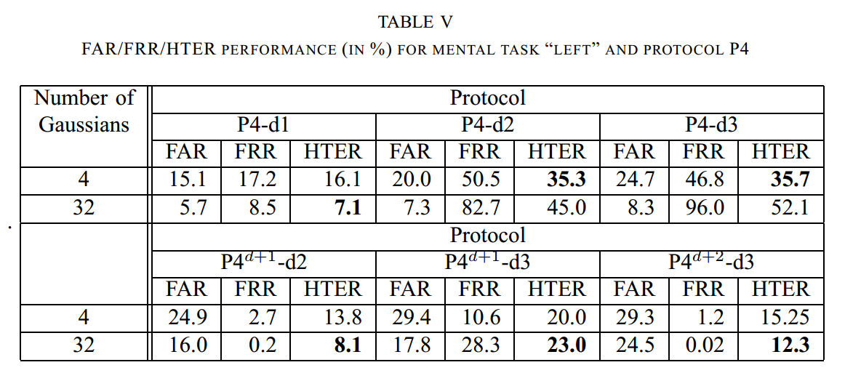
早期研究
2007年，Sebastien Marcel 等人 在“Person Authentication Using Brainwaves [EEG] and Maximum a Posteriori Model Adaptation,” IEEE Trans.Pattern Analysis and Machine Intelligence, Apr. 2007, pp. 743-748 中通过运动想象尝试对人进行识别。
在这篇文章中，作者对9个受试者进行了实验，然他们想象左手动和右手动，并收集EEG数据。之后，从数据中提取出α波和β波，用Gaussian mixture model （高斯混合模型）进行分类，分类结果如下：

Slide 5
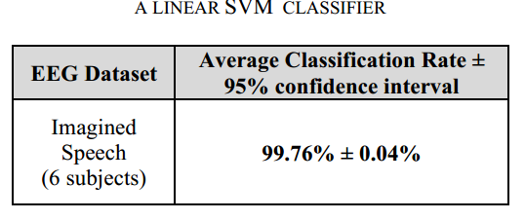
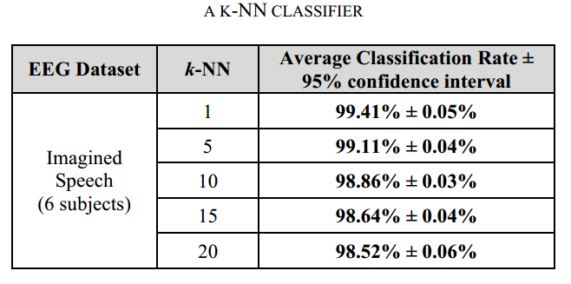
早期研究
2010年，Katharine Brigham 等人 在“Subject Identifcation from Electroencephalogram [EEG] Signals During Imagined Speech,”Proc. IEEE 4th Int’l Conf. Biometrics:Theory, Applications and Systems[BTAS 10], IEEE, 2010; doi:10.1109/BTAS.2010.5634515 中通过收集受试者在想象无语义的音节时的EEG信号，尝试对不同的人进行区分。
在这篇文章中，作者对6个受试者进行了实验，这六个人默念/ba/ 或/ku/ 这两个音节，同时收集他们的脑电数据，同时用SVM和Neural Network对这些数据分类，结果如下：

Slide 6
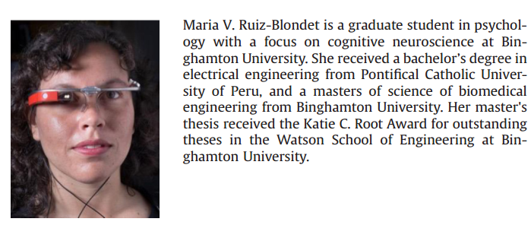
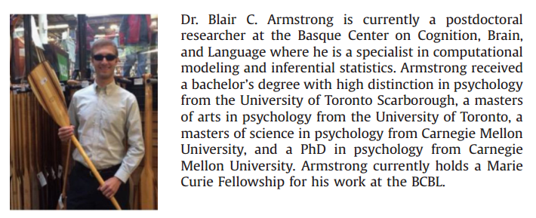
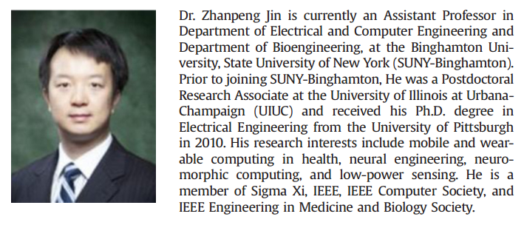
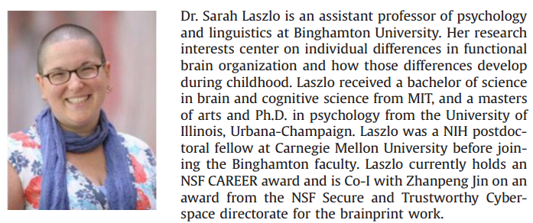
Binghamton University Binghamton, NY, United States 关于此问题的研究
主要研究人员：

Slide 7
Binghamton University Binghamton, NY, United States 关于此问题的研究
发表的文章：
CEREBRE: A Novel Method for Very High Accuracy Event-Related Potential Biometric Identification; IEEE TRANSACTIONS ON INFORMATION FORENSICS AND SECURITY, VOL. 11, NO. 7, JULY 2016
Brainprint: Assessing the uniqueness, collectability, and permanence of a novel method for ERP biometrics; Neurocomputing 166 (2015) 59–67
Towards EEG Biometrics: Similarity-Based Approaches for User Identification;2015

Slide 8
Binghamton University Binghamton, NY, United States 关于此问题的研究
CEREBRE: A Novel Method for Very High Accuracy Event-Related Potential Biometric Identification; IEEE TRANSACTIONS ON INFORMATION FORENSICS AND SECURITY, VOL. 11, NO. 7, JULY 2016
该文章的主要成果：通过设计一系列实验，对五十个人的脑电波进行分析，最后可以达到100%的识别准确率
实验设计的思路：直觉上来看，比如对于同一种食物，任何一个人对这种食物的认知都是不一样的，那么拿同一种食物作为刺激对不同人进行实验，这些人的脑电应该是每个人都不相同的；更进一步，如果找出几种刺激，使得受试者对这些刺激的反应差异很大，那么通过多类刺激相结合，应该就能区别出不同的人
实验具体做法：作者通过对以往实验的总结，采用了五种类型的图片刺激，分别是正弦波、食物、名人、生词（因为不同人的词汇量是不一样的）的黑白图片各100张，以及上述四种类别的彩色图片100张，共500张图片；在展示图片之前，收集这些人的闭眼静息态数据

Slide 9
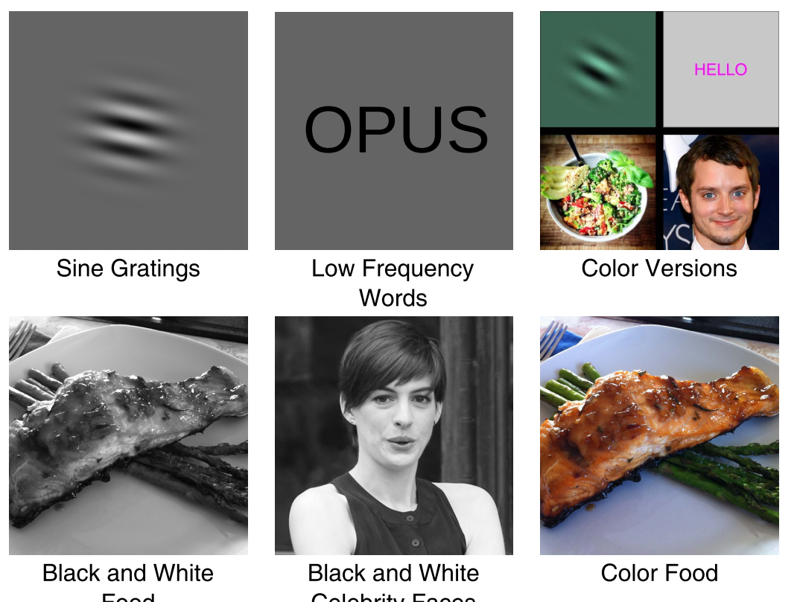
Binghamton University Binghamton, NY, United States 关于此问题的研究
CEREBRE: A Novel Method for Very High Accuracy Event-Related Potential Biometric Identification; IEEE TRANSACTIONS ON INFORMATION FORENSICS AND SECURITY, VOL. 11, NO. 7, JULY 2016
下图为实验中所用的刺激

Slide 10
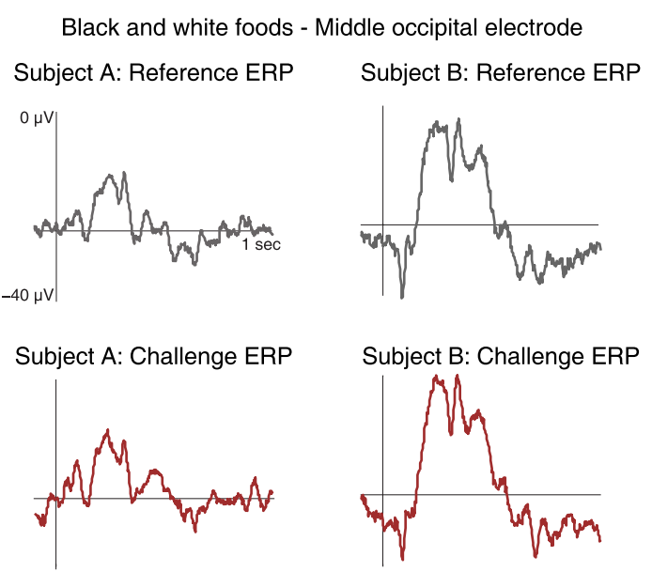
Binghamton University Binghamton, NY, United States 关于此问题的研究
CEREBRE: A Novel Method for Very High Accuracy Event-Related Potential Biometric Identification; IEEE TRANSACTIONS ON INFORMATION FORENSICS AND SECURITY, VOL. 11, NO. 7, JULY 2016
对收集到的脑电数据分类的思路：前面提到，这个实验共向受试者展示了五类共五百张图片，把每个受试者每类的脑电数据分成100组，50组作为对照组A，50组作为验证组B。不对EEG数据进行特征提取，而是采用基于 normalized cross-correlation 的比较函数直接对波形进行比较；对于这50个受试者，拿B组中的一个样本去和其他49个人的A组样本进行比较，这种情况下分类结果是猜对的概率是1/50，而且将五类数据结合起来进行分类，分类的准确率将会更高。
图为一组样本

Slide 11
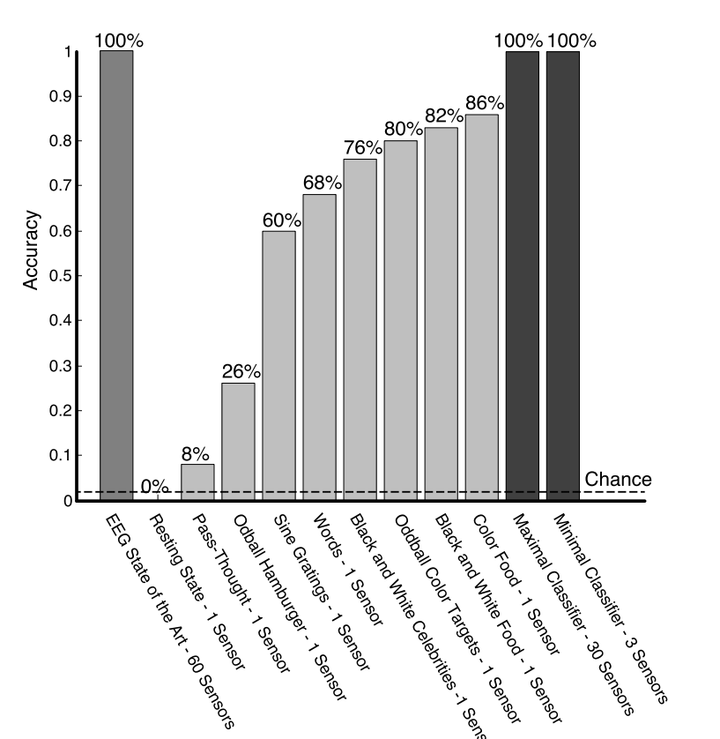
Binghamton University Binghamton, NY, United States 关于此问题的研究
CEREBRE: A Novel Method for Very High Accuracy Event-Related Potential Biometric Identification; IEEE TRANSACTIONS ON INFORMATION FORENSICS AND SECURITY, VOL. 11, NO. 7, JULY 2016
图为分类的准确率

Slide 12
Binghamton University Binghamton, NY, United States 关于此问题的研究
CEREBRE: A Novel Method for Very High Accuracy Event-Related Potential Biometric Identification; IEEE TRANSACTIONS ON INFORMATION FORENSICS AND SECURITY, VOL. 11, NO. 7, JULY 2016
总结：
1. 这种做法的优点是如果只是拿自己的数据和自己的数据比较的话，准确率能达到100%，类似于目前 的指纹识别做的事，只是拿当前数据和自己之前的数据比较
2. 缺点：文章中的准确率虽然很高，但是没有对信号进行任何的分析，只是拿信号波形的比较结果作为 分类的结果，这种做法不仅缺乏理论依据，而且直观上来看不太稳定，因为即使是同一个人，他的EEG 信号在不同的时间收集也可能会有差异

Slide 13
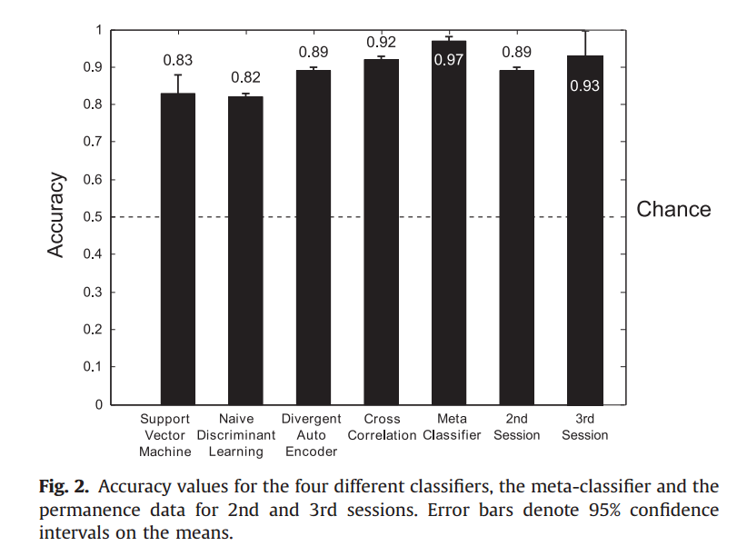
Binghamton University Binghamton, NY, United States 关于此问题的研究
Brainprint: Assessing the uniqueness, collectability, and permanence of a novel method for ERP biometrics; Neurocomputing 166 (2015) 59–67
实验：受试者来到实验室，默念一段文字，同时收集脑电数据，在接下来的数周到六个月内，一部分受试者返回实验室进行同样的实验。
45个受试者，30个人只做了一次实验，其他15个人在5到40天内又做了一次，然后这15个人里有9个人在134天到188天内又返回实验室做了一次。
这里的session2和session3指的是再次返回实验室做实验的那些人

Slide 14
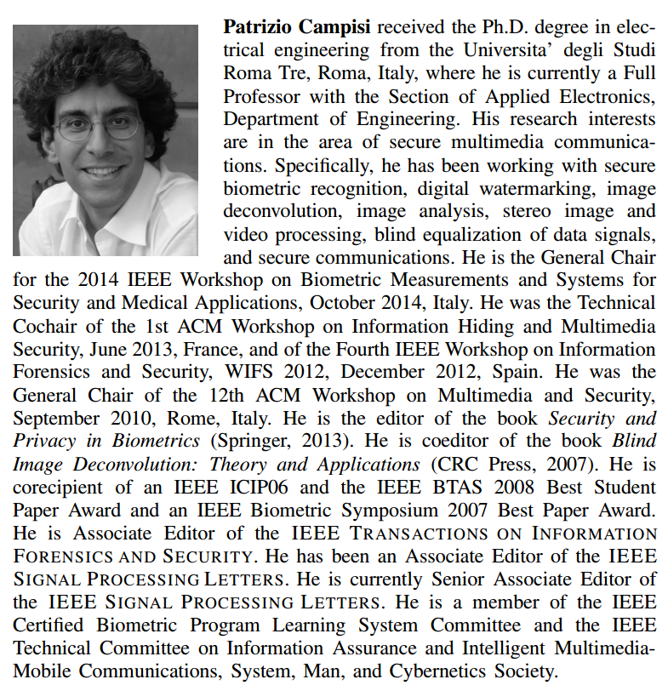
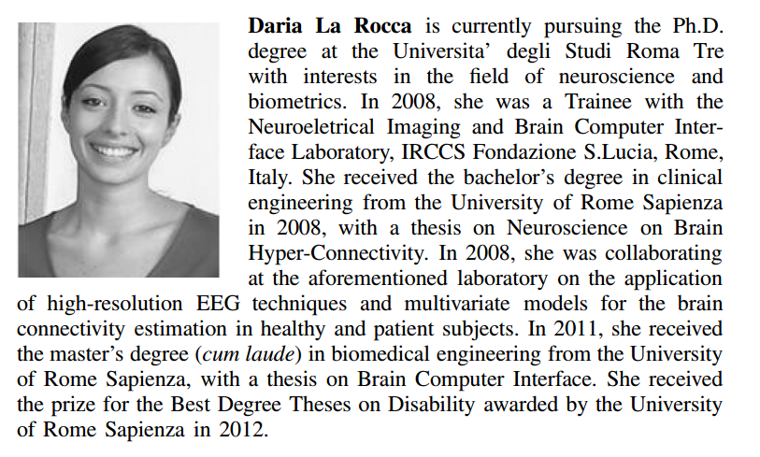
Università Degli Studi Roma Tre Rome, Latium, Italy 关于此问题的研究
主要研究人员：

Slide 15
Università Degli Studi Roma Tre Rome, Latium, Italy 关于此问题的研究
发表的文章：
Human Brain Distinctiveness Based on EEG Spectral Coherence Connectivity; IEEE TRANSACTIONS ON BIOMEDICAL ENGINEERING, VOL. 61, NO. 9, SEPTEMBER 2014
Brain Waves for Automatic Biometric-Based User Recognition; IEEE TRANSACTIONS ON INFORMATION FORENSICS AND SECURITY, VOL. 9, NO. 5, MAY 2014
EEG Biometrics for Individual Recognition in Resting State with Closed Eyes ;2012

Slide 16
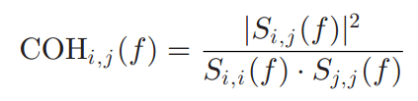
Università Degli Studi Roma Tre Rome, Latium, Italy 关于此问题的研究
Human Brain Distinctiveness Based on EEG Spectral Coherence Connectivity; IEEE TRANSACTIONS ON BIOMEDICAL ENGINEERING, VOL. 61, NO. 9, SEPTEMBER 2014
实验所用数据：108个受试者的睁眼、闭眼静息态数据，每个人1分钟的数据，每10秒划分成一段
特征提取：首先，这里用到的是1~40Hz的波，导联数为56，根据如下公式计算channel i 和channel j的交叉普（ cross spectrum ），这里的f是1~40之间的整数，i：1~55 j：i+1~56，所以计算之后会得到（1+55）x55/2=1540个特征向量，每个特征向量是都是40维的（1~40Hz的f计算出来的）

Slide 17
Università Degli Studi Roma Tre Rome, Latium, Italy 关于此问题的研究
Human Brain Distinctiveness Based on EEG Spectral Coherence Connectivity; IEEE TRANSACTIONS ON BIOMEDICAL ENGINEERING, VOL. 61, NO. 9, SEPTEMBER 2014
分类：用分类问题去预测观察到的特征向量属于哪个受试者，假设所提取的所有特征服从高斯混合分布，在分类之前，对所有的COH值进行Fisher’s Z transformation 去标准化他们的分布；然后，用一个基于马氏距离（Mahalanobis distance ）的分类器去判断当前特征属于哪个受试者。
对于108个受试者，可以达到100%的识别准确率

Slide 18
Università Degli Studi Roma Tre Rome, Latium, Italy 关于此问题的研究
Brain Waves for Automatic Biometric-Based User Recognition; IEEE TRANSACTIONS ON INFORMATION FORENSICS AND SECURITY, VOL. 9, NO. 5, MAY 2014
综述性文章，总结了EEG在生物识别领域的研究

Slide 19
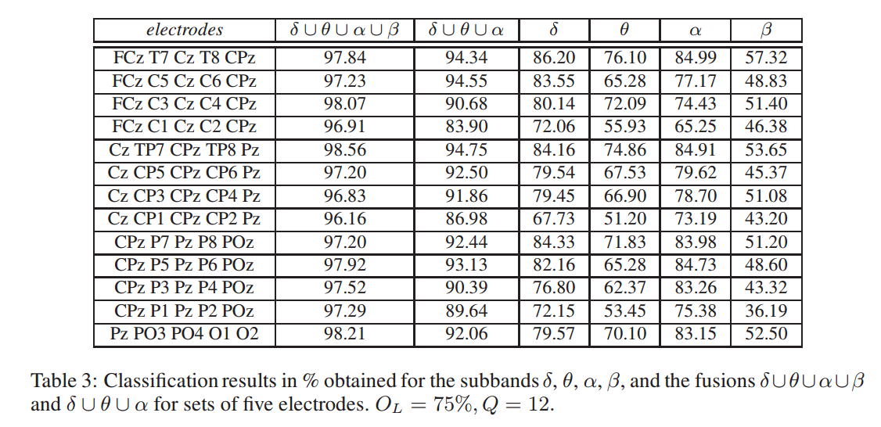
Università Degli Studi Roma Tre Rome, Latium, Italy 关于此问题的研究
EEG Biometrics for Individual Recognition in Resting State with Closed Eyes;2012
实验数据：45个受试者的闭眼静息态数据，记录时长为1分钟
实验方法：作者将收集到的数据分成四种不同频率的波的组合，然后用多项式回归（polynomial regression）的方法进行分类，适当的选取导联数量，可以达到99%的分类准确率

Slide 20
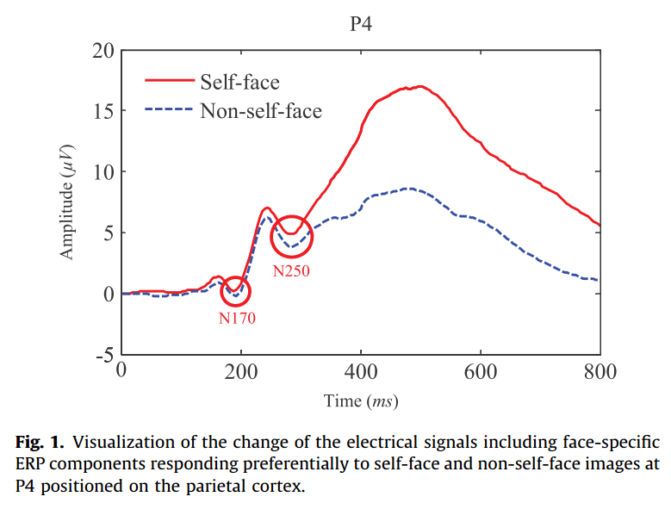
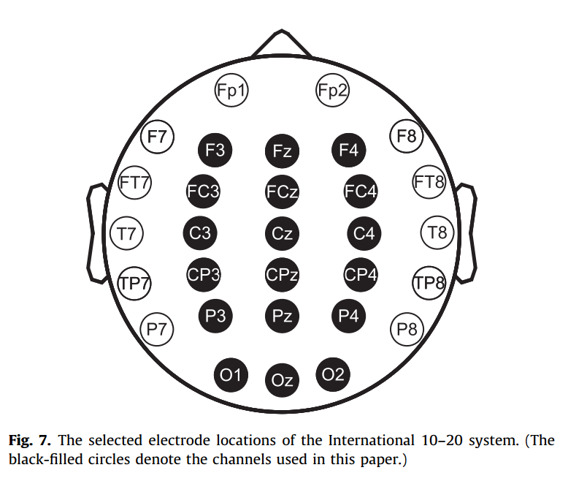
其他人的一些研究结果 Person authentication from neural activity of face-specific visual self-representation
Pattern Recognition 46 (2013) 1159–1169
实验：用两种图片作为刺激，一种是自己的人脸图片，另一种是别人的人脸图片（包括他熟悉的和不熟悉的人），然后将观察到的特征与数据库中的记录进行一一对比
实验所用导联
使用两种刺激收集到的脑电信号

Slide 21
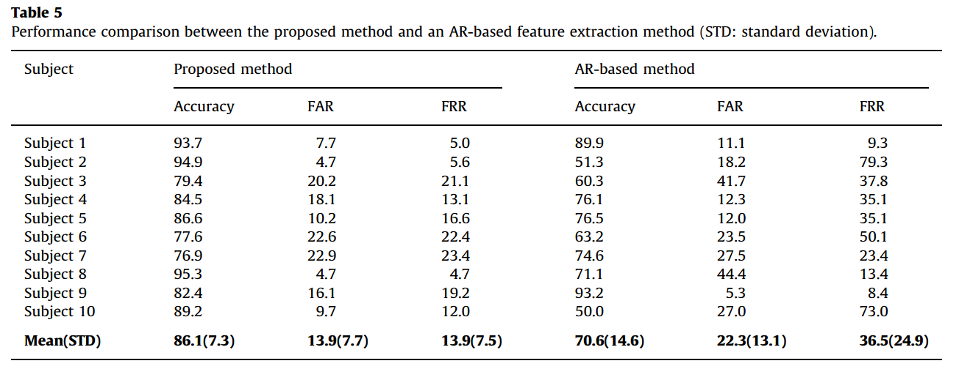
其他人的一些研究结果 Person authentication from neural activity of face-specific visual self-representation
使用两种刺激收集到的脑电信号
所有受试者的平均准确率为86.1

Slide 22
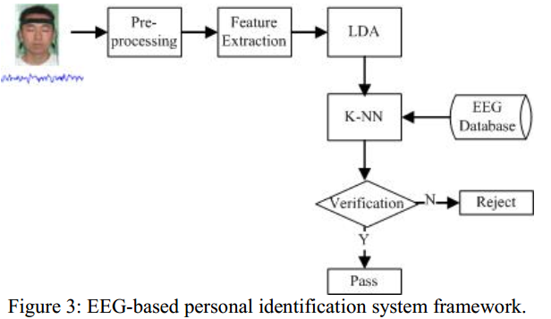
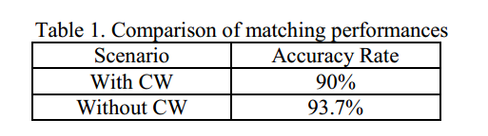
其他人的一些研究结果 A biometric-based covert warning system using EEG
978-1-4673-0397-2/12/$31.00 ©2012 IEEE
实验：40个受试者，第一天，给受试者一杯水喝，并记录这时的脑电，第二天的同一时间段，给受试者一杯咖啡，记录脑电
这里CW的定义：
Covert Warning (CW) is a feature that allows an authorized person to secretly send out a warning message when he/she is coerced to pass a personal identification and authorization system.

